Slide 1
Data Preprocessing

Slide 2
Overview
Part | Subject | Contents
2. Data Preprocessing | Introduction | Basic Concept
 | Data Cleansing | Data Standardization, Normalization
 |  | Missing Value, Outlier, Five Number Summary, IQR
 |  | Variable Transformation, Variable Generation
 |  | Data Sampling
 | Data Summarization | Expectation, Mean(Arithmetic, Geometric, Harmonic)
 |  | Average, Weighted Average
 |  | Median, Mode
 |  | Variance, Standard Deviation

Slide 3
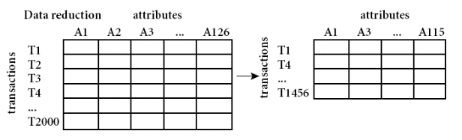
Introduction
Basic Concept
Real-world Data
결측값(Missing Value) 및 이상치(Outlier) 존재
이질적(Heterogeneous) 데이터
표기법 및 단위의 불일치, 동음이의어(Homonyms) 및 이음동의어(Synonyms)
Low-quality Data → Low-quality Results
Data Preprocessing
Data Cleansing
Data Reduction
Data Summarization

Slide 4
Data Cleansing
표기의 통일
속성명 통일
학번 / 번호 / S_ID / Hak_Bun
단위의 통일
cm / inch, (원) / (천원)
값 표기의 통일
Namgyu Kim / N. Kim / Kim, N. G
동음이의어 및 이음동의어 처리
Teacher, Lecturer, Professor, Kyosu
Address (주소? 연설?)
Object Matching
→ 통계 기반

Slide 5
Data Cleansing
데이터 표준화(Standardization) 및 정규화(Normalization)
수치형 데이터의 단위 불일치
예) 홍길동은 강감찬, 김유신 중 누구와 더 유사한가?
수치형 데이터의 Scale 통일 필요
표준화: 데이터가 평균을 기준으로 얼마나 떨어져 있는지 나타내는 척도법
정규화: 데이터를 특정 구간으로 바꾸는 척도법
주로 (0 ~ 1) 또는 (-1 ~ +1)의 구간으로 변환
이름 | 연봉 | 키 | 체중
홍길동 | 40,000,000 원 | 180 cm | 70 Kg
강감찬 | 40,001,000 원 | 180 cm | 70 Kg
김유신 | 40,000,000 원 | 160 cm | 80 Kg

Slide 6
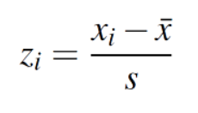

Data Cleansing
데이터 표준화(Standardization) 및 정규화(Normalization)
Z-score 표준화
Min/Max 정규화
(-∞ ~ +∞)의 범위를 갖는 값을 (Min ~ Max) 사이의 값으로 정규화
예) 최소/최대 연봉이 ($30,000 ~ $80,000)일 때, 이를 (0 ~ 1)로 정규화하고자 한다.
이 때 $40,000을 정규화한 결과는?

Slide 7

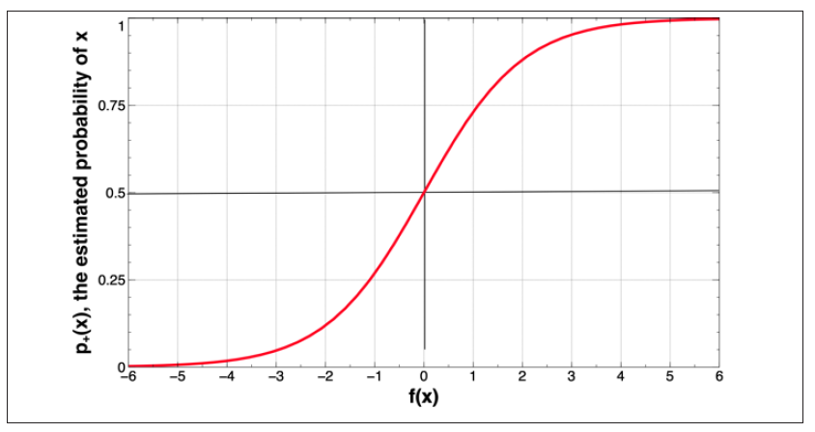
Data Cleansing
데이터 표준화(Standardization) 및 정규화(Normalization)
로지스틱 회귀(Logistic Regression) 함수를 이용한 정규화
(-∞ ~ +∞)의 범위를 갖는 값을 (0 ~ 1) 사이의 값으로 정규화
원점 부근의 값 → 0.5에 대응, 기울기는 1
-∞ / +∞ 부근의 값 → 0 / 1에 대응, 기울기는 0

Slide 8
Data Cleansing
결측값(Missing Value) 처리
결측값 처리 방법
해당 속성 무시
결측 임계 비율(Missing Cutoff)을 넘는 경우
해당 데이터 무시
특정 값으로 채움
전체 데이터에 동일한 값 사용 (N/A, 9999)
속성의 평균값 사용 (구간형 변수)
속성의 최빈값 사용 (명목형 변수)
동일 Class에 속하는 데이터에 대해 해당 속성의 평균값 또는 최빈값 사용
결측값이 항상 ERROR를 의미하는가?

Slide 9
Data Cleansing
이상치(Outlier) 처리
이상치
관측된 데이터의 일반적인 범위에서 많이 벗어난 (아주 작거나 큰) 값
분석 결과를 왜곡시킴 → 적절한 처리 필요
이상치를 포함한 레코드 제거, 또는 이상치를 이상치 경계값으로 대체
이상치 검출 방법
표준정규분포 이용
z_{i} = (x_{i} – m) / σ
예: (m - 6 σ) ~ (m + 6 σ) 사이의 값만 사용
IQR 이용
사분위수 계산: Q₁, Q₂, Q₃ → Five Number Summary 참고
예: (Q₁ – 1.5 x IQR) ~ (Q₃ + 1.5 x IQR) 사이의 값만 사용

Slide 10
Data Cleansing
Five Number Summary
사분위수(Quartiles)
Q₂ = 제 2 사분위수 = 자료의 중앙에 위치한 값 = Median (중앙값)
자료의 수가 홀수인 경우 → 가운데 위치한 값
자료의 수가 짝수인 경우 → 가운데 위치한 두 값의 평균 (← 보간)
Q₁ = 제 1 사분위수 = 중앙값(Q₂)의 왼쪽에 위치한 자료의 중앙값
Q₃ = 제 3 사분위수 = 중앙값(Q₂)의 오른쪽에 위치한 자료의 중앙값
사분위수 범위(IQR: Interquartile Range)
IQR = (Q₃ - Q₁) → IQR 내에 전체 데이터의 50%가 위치함
예) 다음 9개의 데이터에 대해 Q₁, Q₂, Q₃ 와 IQR을 구하시오.
2, 9, 1, 8, 3, 5, 3, 8, 1 → (순서대로 정렬) → 1, 1, 2, 3, 3, 5, 8, 8, 9
Q₁, Q₂, Q₃ 는 각각 2.5번째, 5번째, 7.5번째 위치한 데이터 →
IQR →

Slide 11
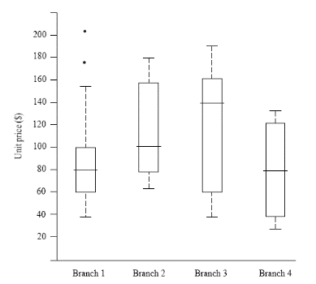
Data Cleansing
Five Number Summary
상자 수염 그림 (Box and Whisker Plot / Boxplot)
상자: 사분위수 표현
수염
이상치가 없는 경우
최대값과 최소값 표현
이상치가 있는 경우
정상 범주 내의 최대값과 최소값 표현
(Q₃ + 1.5 x IQR) 또는 (Q₁ – 1.5 x IQR)
Example
다음 9개의 데이터에 대해 상자 수염 그림을 그리시오.
28, 29, 31, 32, 33, 34, 35, 37, 50

Slide 12
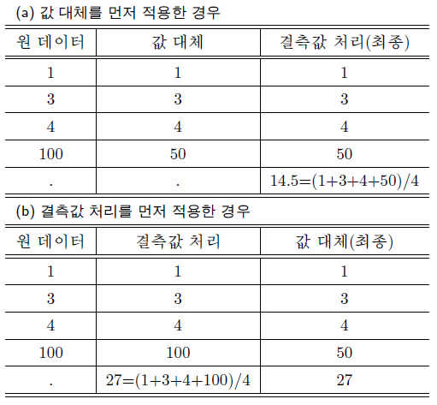
Data Cleansing
이상치 처리와 결측값 처리의 순서
결측값 처리 → 이상치 대체
이상치 대체 → 결측값 처리

Slide 13
Data Cleansing
변수 변환(Transformation) 및 생성(Generation)
집계(Aggregation)
day → month → year
일반화(Generalization: IS-A)
Ph.d Student → Graduate Student → Student → Person
수치 변환
지수 변환 및 로그 변환
도메인 지식을 활용한 신규 변수 생성
예) 편의점 일별 매출 예측
(날짜 → 매출) 이 있을 때 어떤 변수 추가 가능?
예) 농장의 포도 수확량 예측
(가로, 세로 → 수확량) 이 있을 때 어떤 변수 추가 가능?
가로 | 세로 | 수확량
10 | 5 | 50
20 | 5 | 100
10 | 10 | 100
20 | 10 | 200

Slide 14
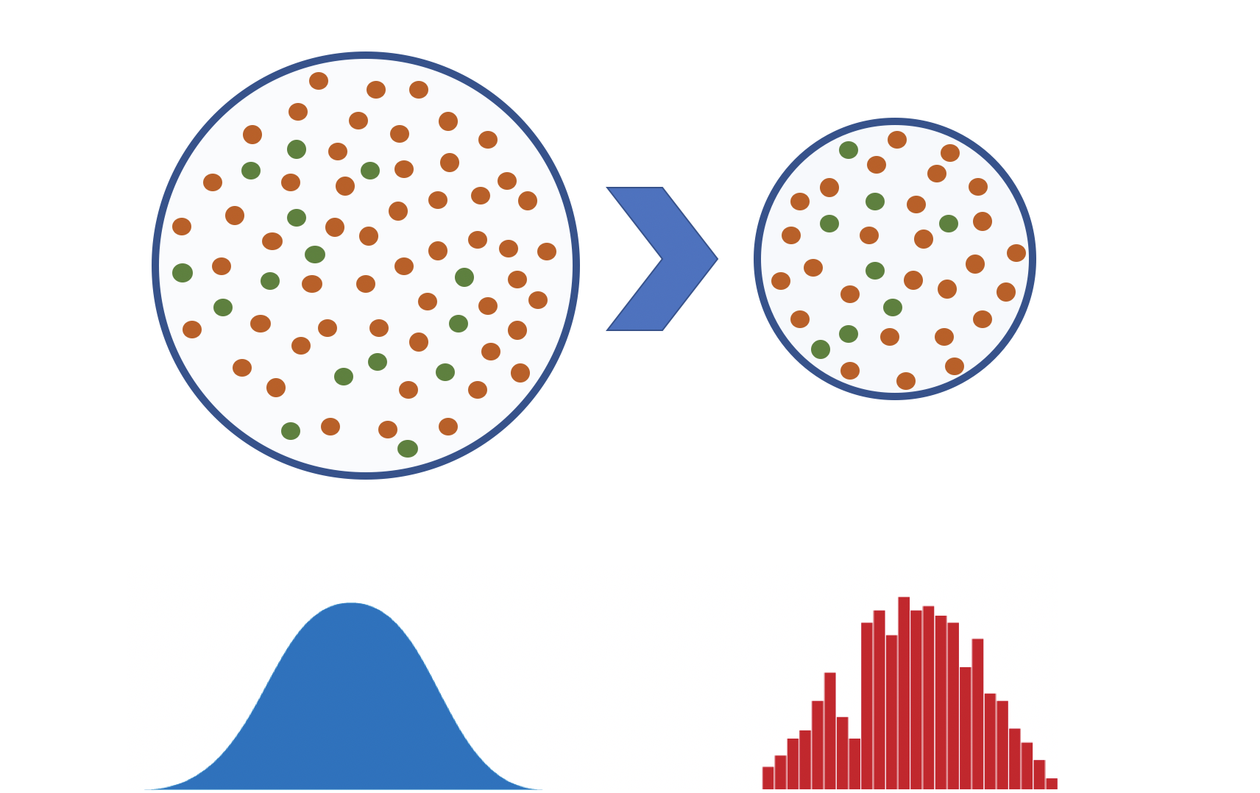
Data Cleansing
Data Sampling
방대한 데이터를 효과적으로 다루기 위해 표본 추출 필요
정교한 표본 추출의 중요성
1936년 미국 대통령 선거: 루스벨트가 62%의 지지율로 당선
리터러리 다이제스트: 구독자 포함 1,000만명 이상에게 우편 발송 → 240만명 응답: 랜던 승리 예측
갤럽: 약 1,500명 면접 조사 → 루스벨트 승리 예측
표본 편향(Sample Bias)

Slide 15
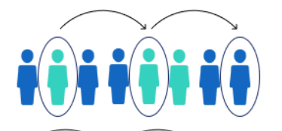
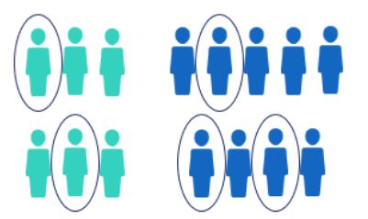
Data Cleansing
Data Sampling
단순 임의 추출법(Simple Random Sampling)
크기가 N인 모집단에서 크기 n인 표본을 무작위로 추출
복원 추출 / 비복원 추출
계통 추출법(Systematic Sampling) - k-th Sampling
(1 ~ k) 번째 데이터 하나를 선택하여 시작
k를 반복적으로 더하여 표본 추출
층화 추출법(Stratified Sampling)
모집단을 동질적인 다수의 층으로 나눔
각 층의 비율을 유지하면서 층 내에서 단순 임의 추출
그 외
군집 추출(Cluster Sampling), First N 등

Slide 16
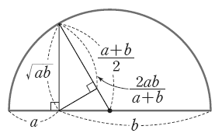

Data Summarization
중심성 측도
평균(Mean)
표본 전체의 값의 합을 표본의 수로 나눈 것
산술 평균(Arithmetic Mean)
기하 평균(Geometric Mean)
조화 평균(Harmonic Mean)
기댓값(Expectation)
이상적인 상태 (모집단)에서 기대되는 평균 값
샘플이 커지면 평균은 기댓값에 가까워짐

Slide 17
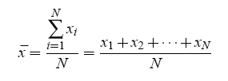
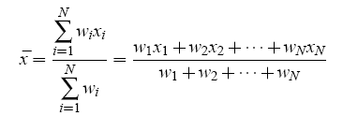
Data Summarization
중심성 측도
평균(Average) = 산술 평균(Arithmetic Mean)
가중 평균(Weighted Average)
각 자료의 값에 가중치를 곱하여 계산한 평균
과목 | 국어 | 수학 | 과학 | 평균
점수 | 100 | 50 | 0 | 50
과목 | 국어 | 수학 | 과학 | 가중평균
점수 | 100 | 50 | 0 | 70
가중치 | 0.5 | 0.4 | 0.1

Slide 18
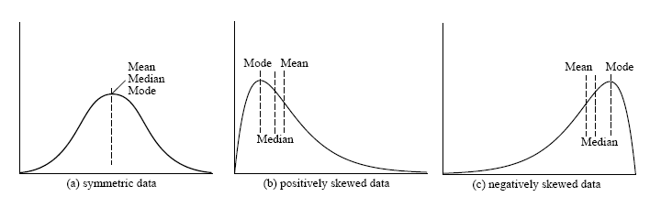
Data Summarization
중심성 측도
Median(중앙값): 분포의 중앙에 위치한 값
Mode(최빈값): 분포에서 가장 많이 출현한 값
Mean / Median / Mode의 관계
산포 측도
분산(Variance), 표준 편차 (Standard Deviation)
Five Number Summary, IQR

